Slide 1



Partenariado Pymes Innovadoras
Eurostars-3 / InnoWwide
Luis Tejero Povedano
Dirección Adjunta de Cooperación Tecnológica
eurostars3@cdti.es
luis.tejero@cdti.es
23 de junio 2023

Slide 2
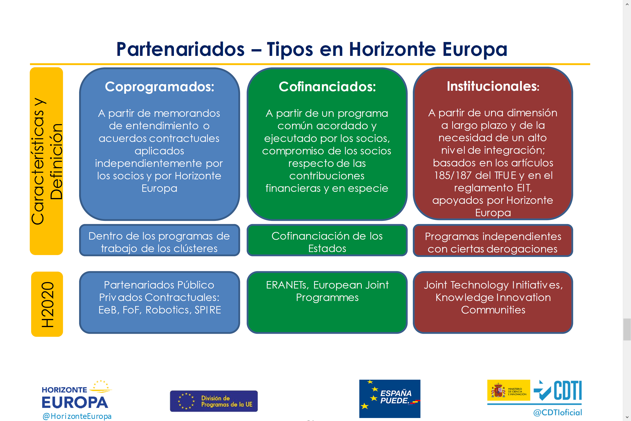
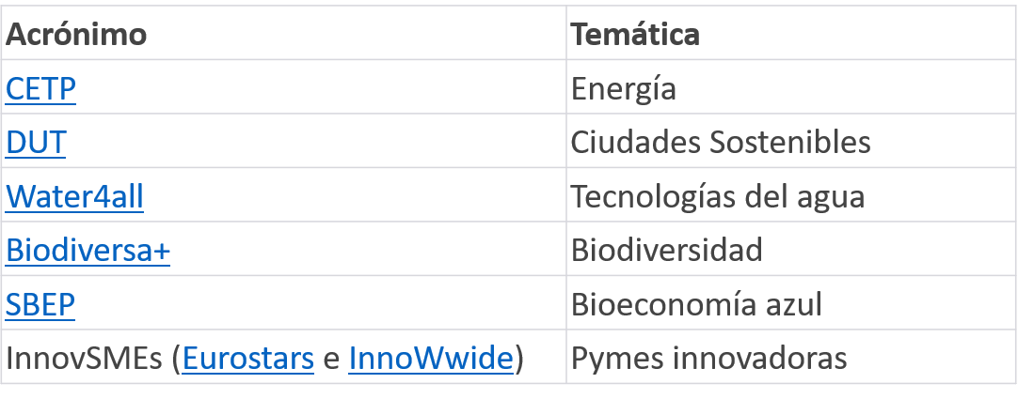

Partenariados europeos
Convocatorias conjuntas para el apoyo de proyectos transnacionales de investigación e innovación en temáticas estratégicas de alto valor añadido europeo.
Nuevos Partenariados Co-fund 2024/2025

Slide 3



Partenariado europeo de pymes innovadoras
Innovative SME
Partenariado cofinanciado de Horizonte Europa
Pymes innovadoras en cooperación internacional
Evaluación centralizada y competitiva
Proyectos de I+D: Eurostars-3
Acciones de viabilidad en terceros países: InnoWwide
2 grandes instrumentos
+ otras medidas de acompañamiento
(Fast track to Accelerator, lanzamiento nuevo acuerdo con Red EEN e impulsar nuevas sinergias, otras medidas de apoyo a la inversión, …. ).

Slide 4

Eurostars-3

Slide 5
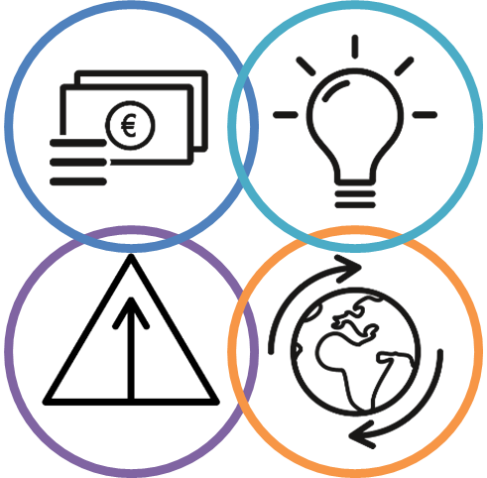
Características de los proyectos Eurostars
productos, procesos
o servicios innovadores
orientados
a mercado
cooperación
internacional
bottom-up

Slide 6







7 Criterios internacionales de elegibilidad
The project consortium is composed of entities from at least two Eurostars countries with at least one organisation coming from an EU or Horizon Europe Associated Country.
The project is led by an innovative SME from a Eurostars country.
The consortium includes at least two entities that are independent of one another.
≥50%
≤70%
No single participant or country is responsible for more than 70% of the total project budget.
The project duration is 36 months or less.
The project has an exclusively civilian purpose.
The budget of the SMEs from Eurostars countries (excluding subcontracting) must be at least 50% of the total project budget.

Slide 7
Evaluación Centralizada - Financiación Descentralizada
Criterio 1: Calidad y eficiencia de la implementación
  Calidad del consorcio
  Valor añadido a través de la cooperación
  Gestión y planificación del proyecto realista y definida
  Estructura de costes razonable
Criterio 2: Impacto
  Tamaño del mercado
  Acceso al mercado y riesgo
  Ventaja competitive
  Plan de comercialización claro y realista
  Impacto económico, medioambiental y social
Criterio 3: Excelencia
  Grado de innovación
  Nuevo conocimiento aplicado
  Nivel de reto tecnológico
  Riesgo y consecución técnica

Slide 8
Criterios de Elegibilidad Nacional
Entidades
Son elegibles Pymes legalmente constituidas en España.
No sometido a una orden de recuperación de la C.E.
La empresa no está en crisis y tiene capacidad financiera para acometer el Proyecto
Con cuentas registradas de al menos el último ejercicio en la fecha de la CoD.
Única solicitud financiable por empresa en cada convocatoria Eurostars.
Proyecto
Fecha inicio de Proyecto posterior al comunicado de aprobación del Secretariado Eureka.
Las actividades financiables no pueden exceder los 36 meses de duración.
Notes:
De forma concreta, ¿cuales son los criterios de elegibilidad que todas las entidades españolas deben cumplir para ser elegibles en el programa Eurostars-3?

Slide 9




Proyecto Eurostars clásico
01
02
03
04
3-4 participants
2-3 countries
average duration
30 months
average project cost
€1.4 million

Slide 10
Países activos en la CoD5
Austria
Bulgaria
Belgium
Canada
Croatia
Cyprus
Czech Republic
Denmark
Estonia
Finland
France
Germany
Greece
Hungary
Iceland
Ireland
Israel
Italy
Latvia
Lithuania
Luxembourg
Malta
The Netherlands
Norway
Poland
Portugal
Romania
Singapore
Slovak Republic
Slovenia
South Africa
South Korea
Spain
Sweden
Switzerland
Turkey
United Kingdom
Mantenemos el compromiso español: 13 M€ por anualidad
(6,5M€ por corte)
Países no pertenecientes a la UE y no asociados a HE
En rojo: fondos no disponibles
Eureka | eurostars-funding-programme-2023-call-5 (eurekanetwork.org)

Slide 11
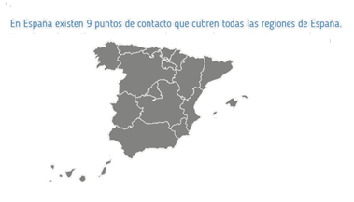

Construyendo el proyecto – Búsqueda de Socios
Tengo la idea, me faltan los socios:
een.ec.europa.eu/about/branches/spain

Slide 12



¿Por qué Eurostars-3?
Eurostars-2 final evaluation - Publications Office of the EU (europa.eu)
- EL 26% DE LAS SOLICITUDES RECIBEN FINANCIACIÓN
- 1.750 MILLONES DE EUROS DE INVERSIÓN PÚBLICO-PRIVADA DESDE 2014 (MÁS DE 3.000 MILLONES DESDE EL INICIO DEL PROGRAMA)
- EL 45% DE LOS PARTICIPANTES LLEGA A NUEVOS MERCADOS
- EL 84% DE LOS SOCIOS DEL PROYECTO ESTABLECEN UNA RELACIÓN A LARGO PLAZO
- LAS EMPRESAS EXPERIMENTAN UN AUMENTO MEDIO DEL 15% EN SU FACTURACIÓN ANUAL
-LAS RELACIONES DE I+D SE TRANSFORMAN EN RELACIONES COMERCIALES
-AUMENTO DE LA VISIBILIDAD e INTERNACIONALIZACIÓN DE LAS ORGANIZACIONES EN SUS CAMPOS DE ESPECIALIZACIÓN

Slide 13
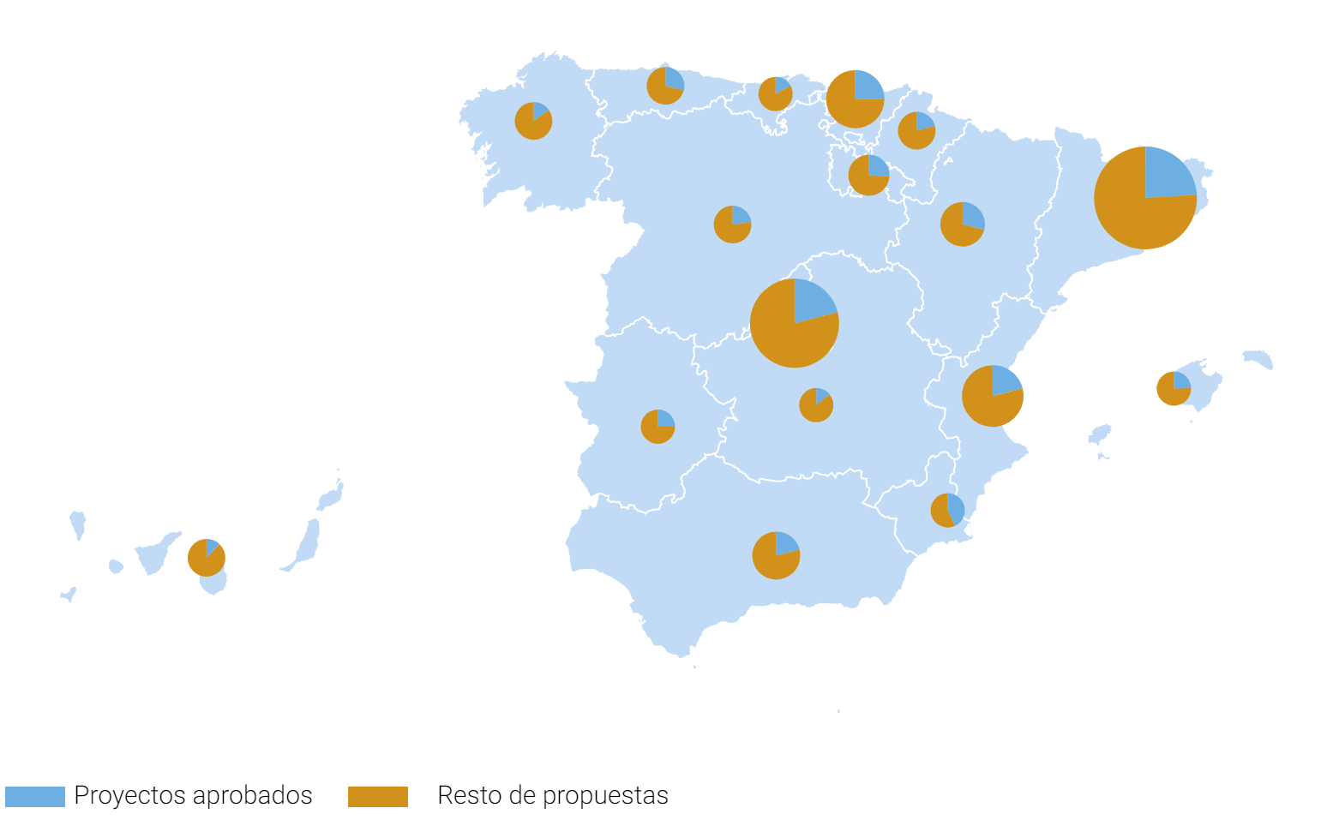
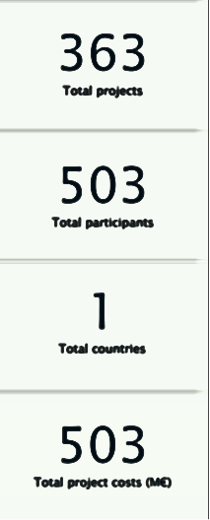
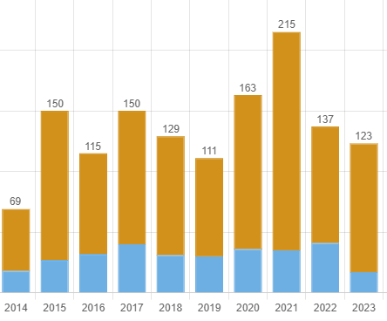
Distribución histórica de participación

Slide 14
Fechas a tener en cuenta – CoD5
Asesoramiento continuo en: eurostars3@cdti.es
Qué | Cuándo | Notas
Sesiones online | Mediados julio (CDTI y ESE) | Descargas disponibles pronto
Cierre CoD | 14/09/23 14:00 | ¡presentar 12-24 horas antes!
1ª notificación | Finales octubre 2023 | Proyectos que pasan el IEP
2ª notificación | Finales noviembre 2023 | Proyectos calificados/descalificados por el IEP
Notificación Final | Mediados diciembre 2023 | Proyectos aprobados/no aprobados
Presentación CIIP | 1º semestre 2024 | 10 días hábiles – en español
Inicio de proyectos | Recomendado mayo-junio 2024 | Obligatorio gastos en 2024

Slide 15
InnoWwide

Slide 16
Objetivos de InnoWwide
Facilitar el acceso a nuevos mercados
Fomentar la generación de I+D o de oportunidades de negocio con socios de cualquier parte del mundo
Apoyar la comprobación de que los resultados tecnológicos de las pymes pueden ser comercializados en mercados globales
Presupuesto estimado: 25 millones para 6 años (1 call/año)
Expectativa de apoyo a 400 pymes

Slide 17
Características generales
Proyectos de viabilidad de mercado (MFP)
Fijar un mercado objetivo de interés (en África, América, Asia u Oceanía)
Todas las áreas son bienvenidas: bottom-up
Mono-Beneficiario: pymes españolas (Pyme innovadora de un Estado miembro de la Unión Europea o de Islandia, Israel, Noruega o Turquía)
Fin civil y duración de 6 meses.
Subvención fija: 60.000€ (presupuesto > 86.000€)
Obligatorio tener un subcontratista en el mercado objetivo (“main subcontractor”)
https://www.eurekanetwork.org/programmes/innowwide/

Slide 18

Proyecto de Viabilidad de Mercado (MVP)
Valoración técnica, de mercado, legal y/o socioeconómica preliminar que permite validar la viabilidad de la solución tecnológica de la pyme en un determinado país
Actividades elegibles:
  Trabajos de preparación de co-creación y adaptación tecnológica
  Estudio de mercado
  Verificación de cumplimiento legal, etc.
  Viajes de prospección
  Preparación de material promocional
El resultado esperado debe tener un gran impacto en el país objetivo (“pilot market”).

Slide 19
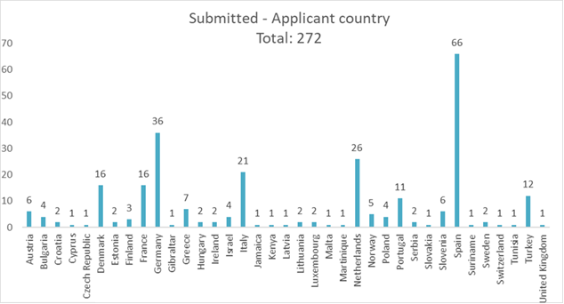
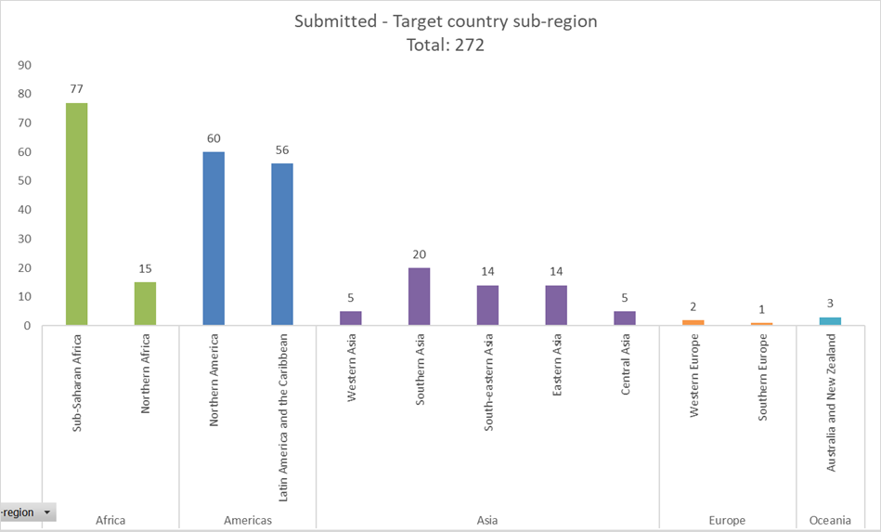
Resultados: llamada 2022

Slide 20
Calendario
Llamada 2022: cerrada
Llamada 2023: pendiente
Apertura: 5 septiembre 2022
Cierre: 15 noviembre 2022
Resultados: marzo 2023
Firma contratos: abril 2023
Apertura: ¿25 julio 2023?
Cierre: ¿17 octubre 2023 14:00?
Resultados: ¿febrero-marzo 2024 ?
Firma contratos: ¿abril 2024 ?
Sesiones Online: ESE en julio, CDTI en sept
Pago: 70% anticipo - 30% tras informe final
3 M€ budget to fund 50 projects
4,2 M€ budget to fund 70 projects

Slide 21
Recomendaciones
Lea atentamente la convocatoria y otros documentos útiles (preguntas frecuentes, modelo de solicitud offline, manual de la plataforma) → Innowwide library
Si después de leerlos tiene dudas, envíelas a innowwide@eurekanetwork.org

Slide 22










Apoyo Red Exterior CDTI
Oficinas en:
Japón, Corea del Sur, China, India, EEUU, Marruecos, Chile, Brasil, México (además de Bruselas)
Convenio CDTI con Ministerio de Asuntos Exteriores, Unión Europea y Cooperación

Slide 23
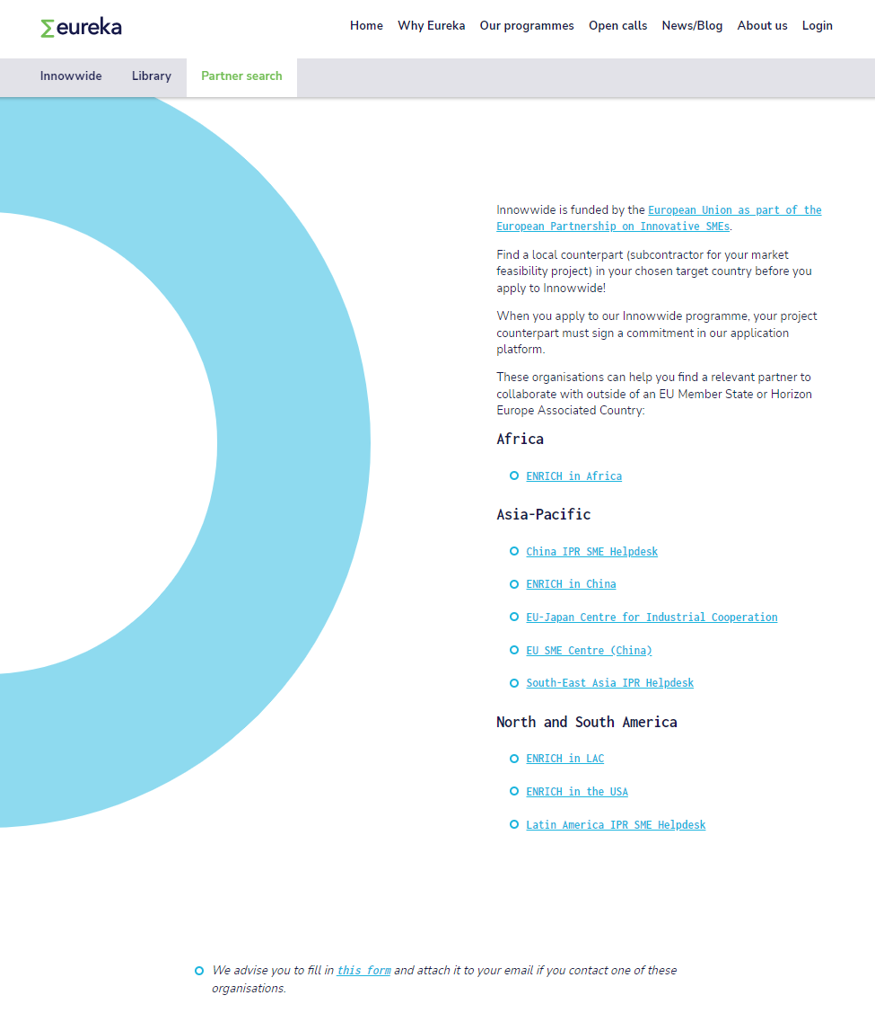
Recomendaciones: Partner Search
Innowwide/partner-search

Slide 24

Gracias por su atención
Un paso más
eurostars3@cdti.es
luis.tejero@cdti.es

